Slide 1
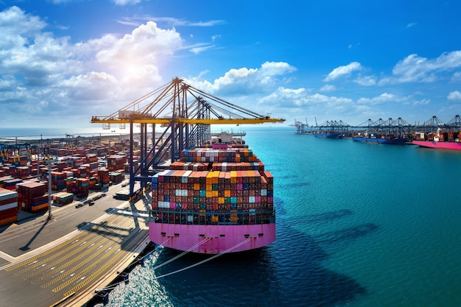
BALANÇA COMERCIAL DE PESCADO
JULHO -2022 - Nº 7
Rua Alfredo Pegado Cortez, 1858 – Candelária – Natal (RN), CEP. 59.066-080 – Fone (84) 3231 6291 Cel/Whats 9 9612 7575
E-mail: abccam@abccam.com.br Site: www.abccam.com.br

Slide 2
BRASIL – VOLUME E VALOR E PREÇO MÉDIO DAS EXPORTAÇÕES DE PESCADO 2020-2022 (JAN-JUL)
VOLUME
VALOR
TONELADAS
US$ MILHÕES
*INCL CAP-03 E 16
US$/ Kg
JULHO -2022 - Nº 7
FONTE: ALICEWEB, AGOSTO, 2022.
Rua Alfredo Pegado Cortez, 1858 – Candelária – Natal (RN), CEP. 59.066-080 – Fone (84) 3231 6291 Cel/Whats 9 9612 7575
E-mail: abccam@abccam.com.br Site: www.abccam.com.br
1

Slide 3
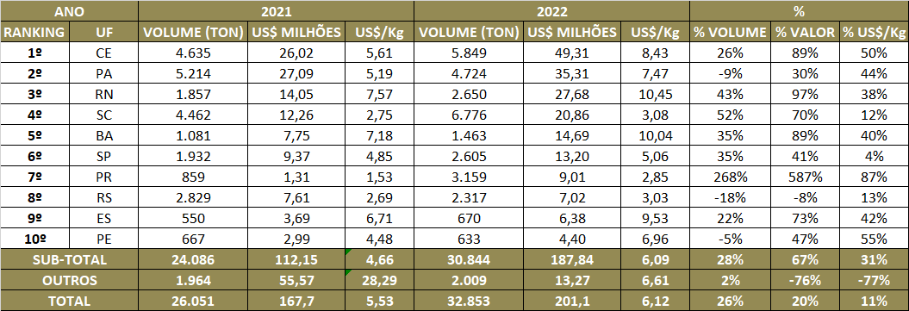
BRASIL – VOLUME E VALOR DAS EXPORTAÇÕES DE PESCADO POR ESTADO 2021-2022 (JAN-JUL)
*INCL CAP-03 E 16
JULHO -2022 - Nº 7
FONTE: ALICEWEB, AGOSTO, 2022.
Rua Alfredo Pegado Cortez, 1858 – Candelária – Natal (RN), CEP. 59.066-080 – Fone (84) 3231 6291 Cel/Whats 9 9612 7575
E-mail: abccam@abccam.com.br Site: www.abccam.com.br
2

Slide 4
BRASIL – VOLUME E VALOR DAS EXPORTAÇÕES DE PESCADO POR PRODUTO 2021-2022 (JAN-JUL)
*INCL CAP-03 E 16
JULHO -2022 - Nº 7
FONTE: ALICEWEB, AGOSTO, 2022.
Rua Alfredo Pegado Cortez, 1858 – Candelária – Natal (RN), CEP. 59.066-080 – Fone (84) 3231 6291 Cel/Whats 9 9612 7575
E-mail: abccam@abccam.com.br Site: www.abccam.com.br
3

Slide 5
BRASIL – VOLUME E VALOR DAS EXPORTAÇÕES DE PESCADO POR DESTINO 2021-2022 (JAN-JUL)
*INCL CAP-03 E 16
JULHO -2022 - Nº 7
FONTE: ALICEWEB, AGOSTO, 2022.
4
Rua Alfredo Pegado Cortez, 1858 – Candelária – Natal (RN), CEP. 59.066-080 – Fone (84) 3231 6291 Cel/Whats 9 9612 7575
E-mail: abccam@abccam.com.br Site: www.abccam.com.br

Slide 6
BRASIL – VOLUME E VALOR E PREÇO MÉDIO DAS IMPORTAÇÕES DE PESCADO 2020-2022 (JAN-JUL)
VOLUME
VALOR
TONELADAS
US$ MILHÕES
*INCL CAP-03 E 16
US$/ Kg
JULHO -2022 - Nº 07
FONTE: ALICEWEB, AGOSTO, 2022.
Rua Alfredo Pegado Cortez, 1858 – Candelária – Natal (RN), CEP. 59.066-080 – Fone (84) 3231 6291 Cel/Whats 9 9612 7575
E-mail: abccam@abccam.com.br Site: www.abccam.com.br
5

Slide 7
BRASIL – VOLUME E VALOR DAS IMPORTAÇÕES DE PESCADO POR ESTADO 2021-2022 (JAN-JUL)
*INCL CAP-03 E 16
JULHO -2022 - Nº 7
FONTE: ALICEWEB, AGOSTO, 2022.
Rua Alfredo Pegado Cortez, 1858 – Candelária – Natal (RN), CEP. 59.066-080 – Fone (84) 3231 6291 Cel/Whats 9 9612 7575
E-mail: abccam@abccam.com.br Site: www.abccam.com.br
6

Slide 8
BRASIL – VOLUME E VALOR DAS IMPORTAÇÕES DE PESCADO POR PRODUTO 2021-2022(JAN-JUL)
*INCL CAP-03 E 16
JULHO -2022 - Nº 7
FONTE: ALICEWEB, AGOSTO, 2022.
7
Rua Alfredo Pegado Cortez, 1858 – Candelária – Natal (RN), CEP. 59.066-080 – Fone (84) 3231 6291 Cel/Whats 9 9612 7575
E-mail: abccam@abccam.com.br Site: www.abccam.com.br

Slide 9
BRASIL – VOLUME E VALOR DAS IMPORTAÇÕES DE PESCADO POR ORIGEM 2020-2021 (JAN-JUL)
*INCL CAP-03 E 16
JULHO -2022 - Nº 7
FONTE: ALICEWEB, AGOSTO, 2022.
Rua Alfredo Pegado Cortez, 1858 – Candelária – Natal (RN), CEP. 59.066-080 – Fone (84) 3231 6291 Cel/Whats 9 9612 7575
E-mail: abccam@abccam.com.br Site: www.abccam.com.br
8

Slide 10
BRASIL – VOLUME DAS EXPORTAÇÕES DE CAMARÃO 2020-2022 (JAN-JUL)
kg
*INCL CAMARÃO DE CAPTURA
JULHO - 2022 - Nº 7
FONTE: ALICEWEB, AGOSTO, 2022.
Rua Alfredo Pegado Cortez, 1858 – Candelária – Natal (RN), CEP. 59.066-080 – Fone (84) 3231 6291 Cel/Whats 9 9612 7575
E-mail: abccam@abccam.com.br Site: www.abccam.com.br
9

Slide 11
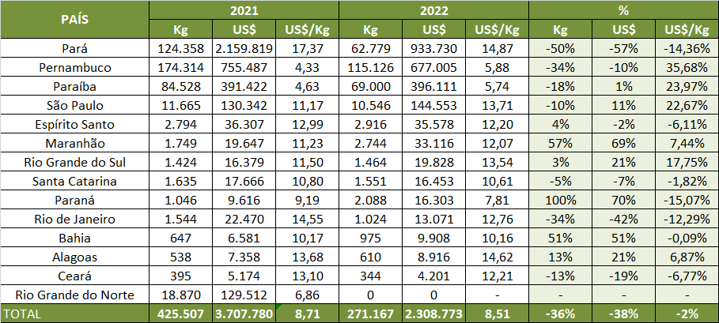
BRASIL – VOLUME E VALOR E PREÇO MÉDIO DAS EXPORTAÇÕES DE CAMARÃO POR ESTADO 2021-2022 (JAN-JUL)
*EXPORTAÇÕES TOTAIS DE CAMARÃO INCL PESCA E CULTIVO
JULHO- 2022 - Nº7
FONTE: ALICEWEB, AGOSTO, 2022.
Rua Alfredo Pegado Cortez, 1858 – Candelária – Natal (RN), CEP. 59.066-080 – Fone (84) 3231 6291 Cel/Whats 9 9612 7575
E-mail: abccam@abccam.com.br Site: www.abccam.com.br
10

Slide 12
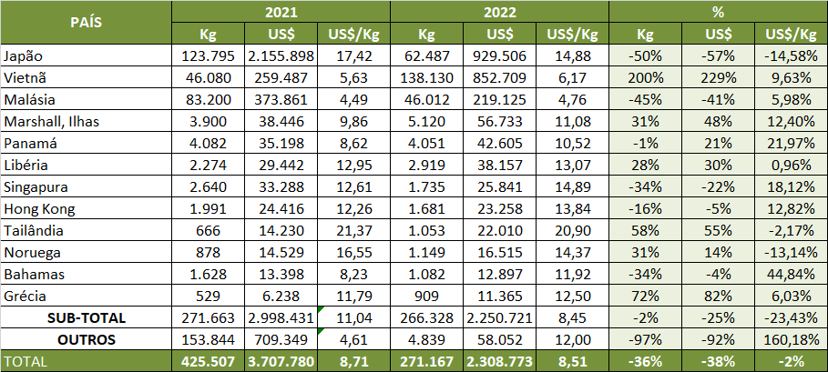
BRASIL – VOLUME E VALOR DAS EXPORTAÇÕES DE CAMARÃO POR DESTINO 2021-2022 (JAN-JUL)
*EXPORTAÇÕES TOTAIS DE CAMARÃO INCL PESCA E CULTIVO
JULHO -2022 - Nº 7
FONTE: ALICEWEB, AGOSTO, 2022.
Rua Alfredo Pegado Cortez, 1858 – Candelária – Natal (RN), CEP. 59.066-080 – Fone (84) 3231 6291 Cel/Whats 9 9612 7575
E-mail: abccam@abccam.com.br Site: www.abccam.com.br
11

Slide 13
PARAIBA– VOLUME DAS EXPORTAÇÕES DE CAMARÃO DE CULTIVO 2020-2022 (JAN-JUL)
TONELADAS
PARAÍBA – VOLUME, VALOR E DESTINO DAS EXPORTAÇÕES DE CAMARÃO CULTIVADO 2021-2022 (JAN-JUL)
* SOMENTE CAMARÃO DE CULTIVO
*SOMENTE CAMARÃO DE CULTIVO
JULHO -2022 - Nº 7
FONTE: ALICEWEB, AGOSTO, 2022.
Rua Alfredo Pegado Cortez, 1858 – Candelária – Natal (RN), CEP. 59.066-080 – Fone (84) 3231 6291 Cel/Whats 9 9612 7575
E-mail: abccam@abccam.com.br Site: www.abccam.com.br
12

Slide 14
PERNAMBUCO– VOLUME DAS EXPORTAÇÕES DE CAMARÃO DE CULTIVO 2020-2021 (JAN-JUL)
TONELADAS
PERNAMBUCO – VOLUME, VALOR E DESTINO DAS EXPORTAÇÕES DE CAMARÃO CULTIVADO 2020-2022 (JAN-JUL)
* SOMENTE CAMARÃO DE CULTIVO
* SOMENTE CAMARÃO DE CULTIVO
JULHO -2022 - Nº 7
FONTE: ALICEWEB, AGOSTO, 2022.
Rua Alfredo Pegado Cortez, 1858 – Candelária – Natal (RN), CEP. 59.066-080 – Fone (84) 3231 6291 Cel/Whats 9 9612 7575
E-mail: abccam@abccam.com.br Site: www.abccam.com.br
13

Slide 15
BRASIL – VOLUME DAS IMPORTAÇÕES DE CAMARÃO 2020-2022 (JAN-JUL)
Kg
JULHO -2022 - Nº 7
FONTE: ALICEWEB, AGOSTO, 2022.
14
Rua Alfredo Pegado Cortez, 1858 – Candelária – Natal (RN), CEP. 59.066-080 – Fone (84) 3231 6291 Cel/Whats 9 9612 7575
E-mail: abccam@abccam.com.br Site: www.abccam.com.br

Slide 16
BRASIL – VOLUME E VALOR DAS IMPORTAÇÕES DE CAMARÃO POR UF 2020-2022 (JAN-JUL)
BRASIL – VOLUME, VALOR E PREÇO MÉDIO DAS IMPORTAÇÕES DE CAMARÃO POR ORIGEM 2020-2022 (JAN-JUL)
JULHO -2022 - Nº 7
FONTE: ALICEWEB, AGOSTO, 2022.
15
Rua Alfredo Pegado Cortez, 1858 – Candelária – Natal (RN), CEP. 59.066-080 – Fone (84) 3231 6291 Cel/Whats 9 9612 7575
E-mail: abccam@abccam.com.br Site: www.abccam.com.br

Slide 17
EUA – VOLUME DAS IMPORTAÇÕES DE CAMARÃO 2020-2022(JAN-JUN)
TONELADAS
JULHO -2022 - Nº 7
FONTE:NOAA, AGOSTO, 2022.
Rua Alfredo Pegado Cortez, 1858 – Candelária – Natal (RN), CEP. 59.066-080 – Fone (84) 3231 6291 Cel/Whats 9 9612 7575
E-mail: abccam@abccam.com.br Site: www.abccam.com.br
16

Slide 18
EUA – PREÇO MÉDIO DAS IMPORTAÇÕES DE CAMARÃO 2020-2022 (JAN-JUN)
JULHO -2022 - Nº 7
FONTE:NOAA, AGOSTO, 2022.
Rua Alfredo Pegado Cortez, 1858 – Candelária – Natal (RN), CEP. 59.066-080 – Fone (84) 3231 6291 Cel/Whats 9 9612 7575
E-mail: abccam@abccam.com.br Site: www.abccam.com.br
17

Slide 19
CHINA – VOLUME DAS IMPORTAÇÕES DE CAMARÃO 2020-2022(JAN-MAI)
TONELADAS
JULHO -2022 - Nº 7
FONTE:UNDERCURRENTNEWS , AGOSTO, 2022.
Rua Alfredo Pegado Cortez, 1858 – Candelária – Natal (RN), CEP. 59.066-080 – Fone (84) 3231 6291 Cel/Whats 9 9612 7575
E-mail: abccam@abccam.Ocom.br Site: www.abccam.com.br
18

Slide 20
CHINA – PREÇO MÉDIO DAS IMPORTAÇÕES DE CAMARÃO 2020-2022 (JAN-MAI)
JULHO -2022 - Nº 7
FONTE:UNDECURRENT NEWS, AGOSTO, 2022.
Rua Alfredo Pegado Cortez, 1858 – Candelária – Natal (RN), CEP. 59.066-080 – Fone (84) 3231 6291 Cel/Whats 9 9612 7575
E-mail: abccam@abccam.com.br Site: www.abccam.com.br
19

Slide 21
UE – PREÇOS UNIÃO EUROPEIA EM JULHO 2022
JULHO -2022 - Nº 7
FONTE: GLOBFISH, JULHO, 2022.
Rua Alfredo Pegado Cortez, 1858 – Candelária – Natal (RN), CEP. 59.066-080 – Fone (84) 3231 6291 Cel/Whats 9 9612 7575
E-mail: abccam@abccam.com.br Site: www.abccam.com.br
20

Slide 22
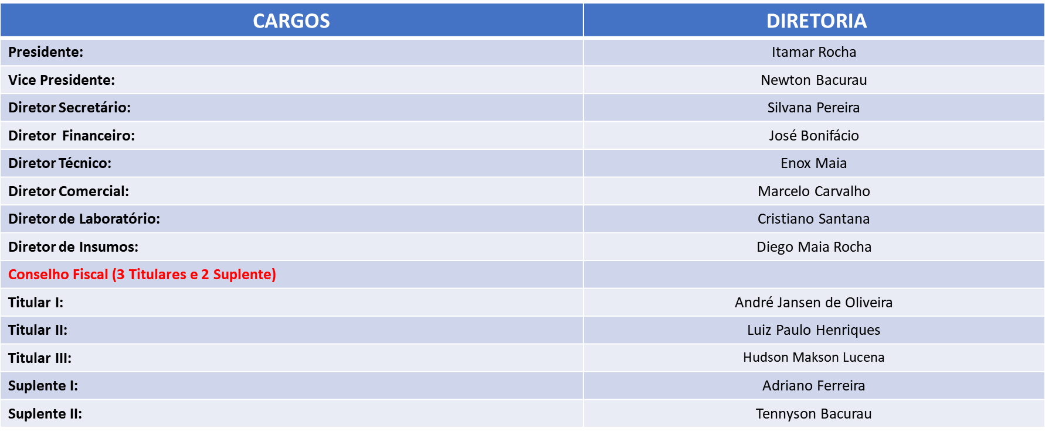
DIRETORIA BIÊNIO DE 2022-2024
JULHO -2022 - Nº 7
Rua Alfredo Pegado Cortez, 1858 – Candelária – Natal (RN), CEP. 59.066-080 – Fone (84) 3231 6291 Cel/Whats 9 9612 7575
E-mail: abccam@abccam.com.br Site: www.abccam.com.br

Slide 24
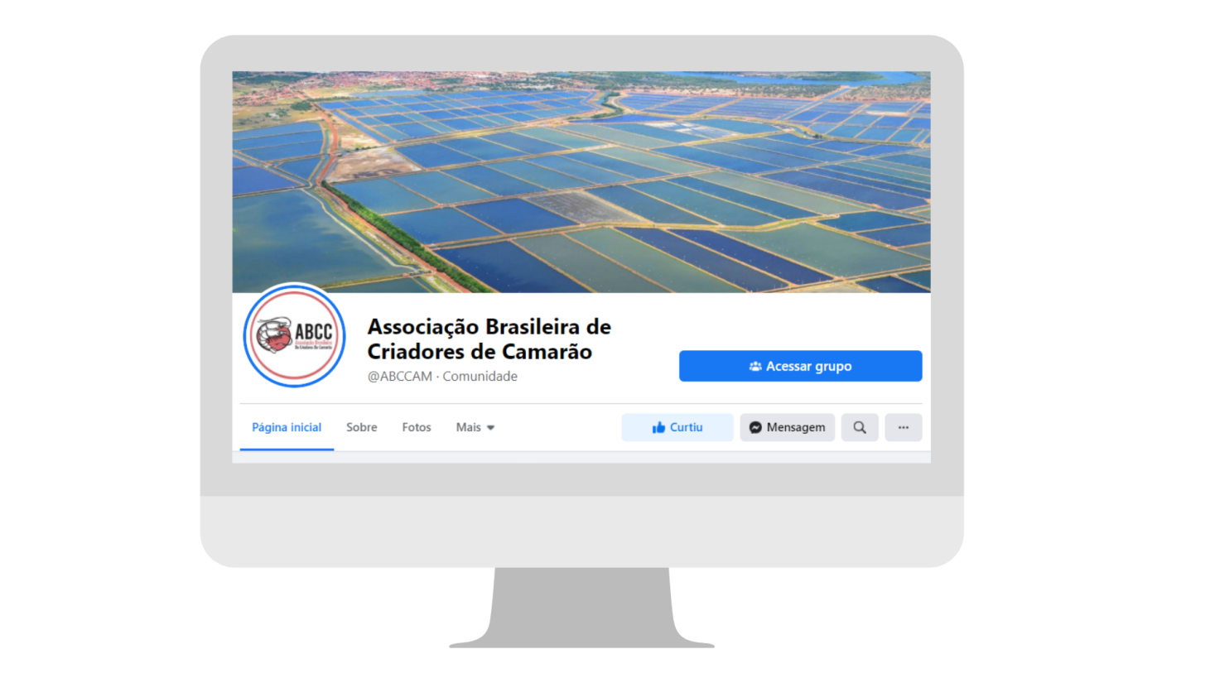
Siga-nos em nossas redes sociais!
JUNHO -2022 - Nº 6
Rua Alfredo Pegado Cortez, 1858 – Candelária – Natal (RN), CEP. 59.066-080 – Fone (84) 3231 6291 Cel/Whats 9 9612 7575
E-mail: abccam@abccam.com.br Site: www.abccam.com.br

Slide 25
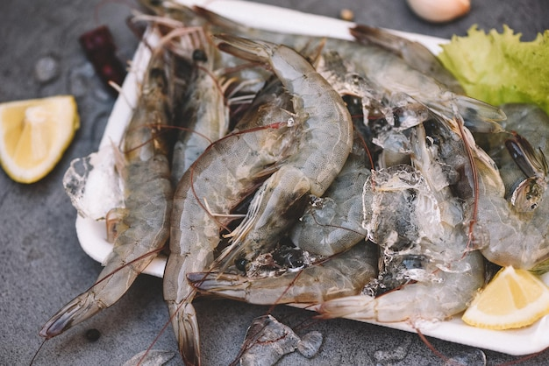
JULHO -2022 - Nº 7
Rua Alfredo Pegado Cortez, 1858 – Candelária – Natal (RN), CEP. 59.066-080 – Fone (84) 3231 6291 Cel/Whats 9 9612 7575
E-mail: abccam@abccam.com.br Site: www.abccam.com.br

